Slide 1
يحتفظ بشيء في يده
مقدم الهدف: إيمان راشد عبدالله الشامسي

Slide 2
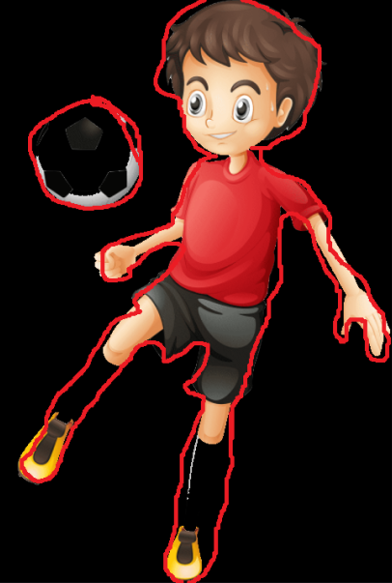
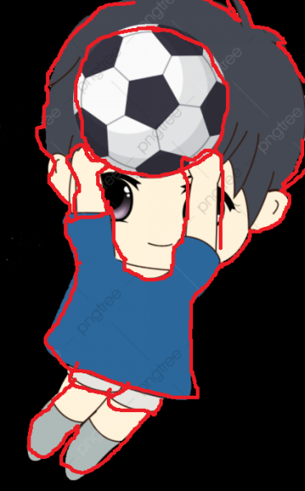
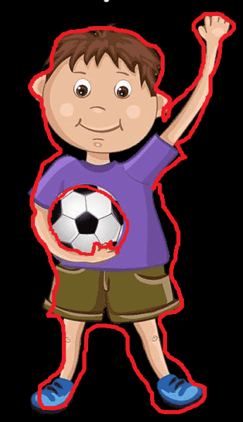
المراجعة: | الإعداد : إيمان راشد الشامسي | يحتفظ بشيء في يده رقم الهدف :(149) | الهدف
الفئة العمرية: 3-15 | مستوى الشدة: الشديدة | فئة الإعاقة : الاعاقة الذهنية الشدشدة | بيانات الهدف
درس : يحتفظ شيء بيده قصة:عندي كرة رأى حمد كرة امسك حمدالكرة الكرة في يد حمد |  |  | كتاب الطالب

Slide 3
يحتفظ بشيء في يده | الهدف
انشطه سماعية | المكونات
الدرس: 1- أن يرى الطالب الكرة امام عينيه 2-أن يحاول التقاط الكرة بيده بمساعدة 3- ان يلتقط الكرة 4- ان يحتفظ الطالب بالكرة في يده

Slide 4
أن يرى الطالب الكرة امام عينيه

Slide 5
ان يلتقط الكرة

Slide 6
ان يحتفظ الطالب بالكرة في يده

Slide 7
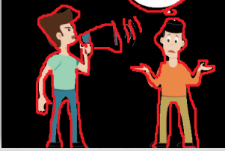
يحتفظ بشيء في يده | الهدف
انشطه سماعية | المكونات
ا ستراتيجيات التعليم: قصة التعلم بالتقليد التعلم بالقصة : عرض قصة امام الطالب التعلم بالتقليد واللعب: يساعد الطالب على ادراك العالم الذي يعيش فيه ومن خلال التعلم باللعب وتقليد العمل امامه . | المقدمة

Slide 8
الحصة الدراسية: يحتفظ بشيء في يده 1- التدريب على الاحتفاظ باشياء في يده 2- التعزيز المادي والمعنوي النشاط الرياضي: أن يمسك الطالب الكرة عند رؤيتها ويحتفظ فيها . النشاط الموسيقي وضع موسيقى تحفيزية أثناء اداء العمل وتصفيق عند انجاز العمل . https://www.youtube.com/watch?v=WFEPes6fWOQ تمرين اختيار الصورة التي يمسك فيها الولد بالكرة | دليل للمعلم
لعب الام والاب مع الطالب عند الجلوس معه وتدريبه على الامساك بالاشياء والاحنفاظ بها . | الواجب المنزلي
لعبة hand boll حل تمارين رقم 9,10,11 في كتاب دليل الطالب | تمارين الكترونية
متوسط : ان يلتقط الشي ويحتفظ جيد: ان يحاول ان يلتقط الكرة ضعيف :- أن يرى الشيء امامه ويحاول ان يلتقطه | التقييم

Slide 9
تمرين1 : حوط على الصورة التي يمسك الولد بها الكرة

Slide 10
تمرين 2: الولد يمسك كرة : صح خطأ

Slide 11
تمرين3 : لا يمسك الولد الكرة صح خطأ

Slide 12
يحتفظ بشيء في يده
ماما

